Slide 1

«Информационная безопасность»
Лекция 8
ОСНОВНЫЕ БЛОЧНЫЕ АЛГОРИТМЫ СИММЕТРИЧНОГО ШИФРОВАНИЯ
Информационная безопасность.
Доц. Василенко В.А.

Slide 2

  DES – Data Encryption Standard
Система DES первой получила статус государственного стандарта в области шифрования данных.
Разработана специалистами фирмы IBM и вступила в действие в США 1977 году.
Алгоритм DES широко использовался при хранении и передаче данных между различными вычислительными системами; в почтовых системах, в электронных системах чертежей и при электронном обмене коммерческой информацией.
Стандарт DES реализовывался как программно, так и аппаратно.
Предприятиями разных стран налажен массовый выпуск цифровых устройств, использующих DES для шифрования данных.
Все устройства проходили обязательную сертификацию на соответствие стандарту.
Система DES уже не имеет статуса государственного стандарта, но по-прежнему широко применяется и заслуживает внимания при изучении блочных шифров с закрытым ключом.
Информационная безопасность. Доц. Василенко В.А.

Slide 3
  Система DES
Длина ключа в алгоритме DES составляет 56 бит.
Блочный шифр с закрытым ключом можно взломать, перебрав все возможные комбинации ключей.
При длине ключа 56 бит возможны 2⁵⁶ разных ключей.
Если компьютер перебирает за одну секунду 1000000 ключей (что примерно равно 2²⁰), то на перебор всех 2⁵⁶ ключей потребуется 2³⁶ секунд или чуть более двух тысяч лет, что, конечно, является неприемлемым для злоумышленников.
Более дорогие и быстрые вычислительные системы имеют возможность объединить для проведения параллельных вычислений миллион процессоров; максимальное время подбора ключа сокращается примерно до 18 часов. Криптоаналитик, оснащённый подобной дорогой техникой, может выполнить вскрытие данных, зашифрованных DES, за приемлемое время.
Следовательно
DES можно использовать в небольших и средних приложениях для шифрования данных, имеющих небольшую ценность.
Для шифрования данных государственной важности или имеющих значительную коммерческую стоимость система DES не должна использоваться.
Информационная безопасность. Доц. Василенко В.А.

Slide 4
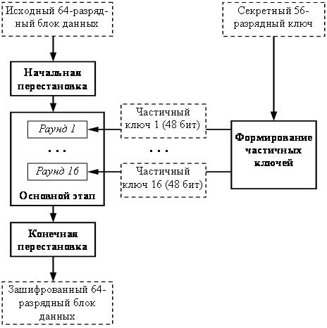
  Система DES
Общая схема DES
Основные параметры DES:
размер блока 64 бита,
длина ключа 56 бит,
количество раундов – 16.
DES - классическая сеть Файстеля с двумя ветвями.
Алгоритм преобразует за 16 раундов 64-битный входной блок данных в 64-битный выходной блок.
Стандарт DES построен на комбинированном использовании перестановки, замены и гаммирования.
Шифруемые данные должны быть представлены в двоичном виде.
В 2001 году в США принят новый стандарт на блочный шифр:
AES (Advanced Encryption Standard).
В основу шифр Rijndael, разработанный бельгийскими специалистами.
Информационная безопасность. Доц. Василенко В.А.

Slide 5
  Процесс шифрования 64-битового блока
Три этапа процесса шифрования 64-битового блока исходных данных:
Начальная подготовка блока данных;
16 раундов «основного цикла»;
Конечная обработка блока данных.
Первый этап
64-разрядный блок исходных данных подвергается начальной перестановке. «забеливание» – whitening;
Операция придаёт некоторую «хаотичность» исходному сообщению, снижая возможность использования криптоанализа статистическими методами .
Одновременно производится начальная перестановка 56 бит ключа. В каждом из раундов используется соответствующий 48-битный частичный ключ K_{i}.
В каждом раунде 56-битный ключ делится на две 28-битовые половинки. Половинки сдвигаются влево на один или два бита в зависимости от номера раунда.
После сдвига определённым образом выбирается 48 из 56 битов. Так как при этом не только выбирается подмножество битов, но и изменяется их порядок, то эта операция называется «перестановка со сжатием».
Информационная безопасность. Доц. Василенко В.А.

Slide 6
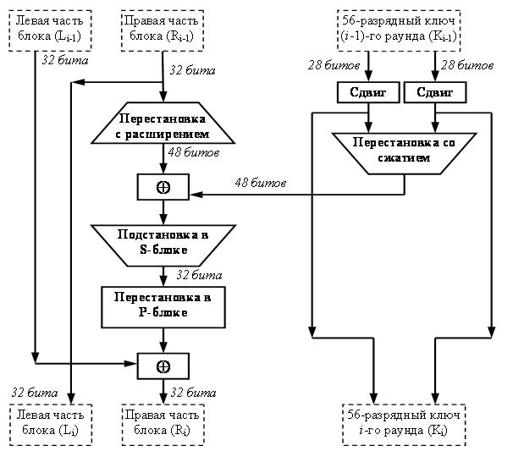
  Процесс шифрования 64-битового блока
Структура одного раунда DES
Второй этап
основной цикл преобразования по сети Файстеля, состоящий из 16 одинаковых раундов.
Каждый блок делится на две ветви по 32 бита.
Правая ветвь преобразуется с использованием функции F и частичного ключа.
производится обмен данными между левой и правой ветвями блока.
В каждом раунде (см. рис.) получают промежуточное 64-битное значение для обрабатываетки в следующем раунде.
Левая и правая ветви каждого промежуточного значения, обозначенные L и R, обрабатываются как отдельные 32-битные значения.
Информационная безопасность. Доц. Василенко В.А.

Slide 7
  Алгоритм раунда шифрования
1. Расширение правой части
Правая часть блока R_{i} расширяется до 48 бит; размер правой половины приводится в соответствие с размером ключа для выполнения операции XOR.
2. XOR правой части с раундовым ключом
Для полученного 48-битного значения выполняется операция XOR с 48-битным подключом K_{i}.
3. Подстановка
Полученное 48-битное значение подаётся на вход блока подстановки, результатом которой является 32-битное значение. Перестановка выполняется в восьми S-блоках S₁, S₂…S₈.
4. Перестановка
Полученное 32-битовое значение подвергается перестановке, которая не зависит от используемого ключа. Целью перестановки является максимальное переупорядочивание битов, такое, чтобы в следующем раунде шифрования каждый бит с большой вероятностью обрабатывался другим S-блоком.
5. ХОR результата перестановки с левой частью L
Результат перестановки объединяется с помощью операции XOR с левой половиной первоначального 64-битового блока данных.
6. Перестановка местами левой и правой половин блока, следующий раунд.
Информационная безопасность. Доц. Василенко В.А.

Slide 8
  Процесс шифрования 64-битового блока
Третий этап
На третьем этапе выполняется перестановка результата, полученного после 16 шагов основного цикла. Эта перестановка обратна начальной перестановке.
После выполнения всех указанных шагов блок данных считается полностью зашифрованным и можно переходить к шифрованию следующего блока исходного сообщения.
Расшифрование
Можно было бы ожидать, что процесс расшифровывания по DES сильно запутан.
Однако разработчики так подобрали различные компоненты стандарта, чтобы для зашифровывания и расшифровывания использовался один и тот же алгоритм.
При расшифровывании на вход алгоритма подаётся зашифрованный текст.
Единственное отличие состоит в обратном порядке использования частичных ключей K_{i}. K₁₆ используется на первом раунде, K₁ – на последнем раунде.
После последнего раунда процесса расшифрования две половины выхода меняются местами так, чтобы вход заключительной перестановки был составлен из R₁₆ и L₁₆. Выходом этой стадии является открытый текст.
Информационная безопасность. Доц. Василенко В.А.

Slide 9



  Двухкратный DES
В настоящее время основным недостатком DES считается маленькая длина ключа.
Простейшим способом усложнения - использование двухкратного шифрования одного алгоритма с разными ключами. Механизм шифрования можно записать следующим образом:
( 1 )
где К₁, К₂ – ключи; f – процесс шифрования по алгоритму DES.
Cначала блок шифруется одним ключом, затем вторым ключом.
Расшифрование проводится в обратном порядке:
( 2 )
где f^{–1} – расшифровывание по алгоритму DES.
В этом случае длина ключа равна 56х2 = 112 бит.
Для обнаружения двойного ключа, которым зашифрован блок, потребуется в общем случае 2¹¹² попыток.
Утфилд Диффи и Мартин Хеллман, 1977 год: предложен способ проведения атаки по открытому тексту, который требует проведения не 2¹¹² попыток, а 2⁵⁷.
Этот вариант атаки называется атака «встреча посередине». Он основан на следующем свойстве алгоритма: так как зашифрованное сообщение C можно представить в виде выражения (1), тогда атакующий может найти значение Х зашифрованного текста такое, что:
Информационная безопасность. Доц. Василенко В.А.

Slide 10

  Атака «встреча посередине»
Атака состоит в следующем:
1. Требуется, чтобы атакующий знал несколько пар:
«незашифрованный текст – зашифрованный текст» (Р, С).
Вначале шифруется Р для всех возможных 2⁵⁶ значений K₁.
Результат запоминается в памяти ЭВМ.
Запомненные данные упорядочиваются по значению Х.
2. Злоумышленник дешифрует С, с применением 2⁵⁶ значений K₂.
Для каждого выполненного дешифрования ищется равное ему значение
Если такое значение найдено, то считается, что эти ключи могут быть правильными, и они проверяются для следующей известной пары «незашифрованный текст, зашифрованный текст».
Максимальное количество попыток шифрования, которое, возможно, придётся предпринять, равно 2x2^{n}, или 2^{n+1}
(где n – длина ключа в каждом из этапов шифрования;
для DES n равно 56).
«Встреча посередине»
с одной стороны выполняется шифрование,
с другой – дешифрование
полученные посередине результаты сравниваются.
Информационная безопасность. Доц. Василенко В.А.

Slide 11
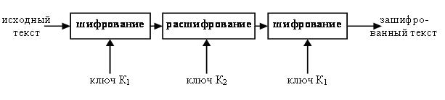

  Трёхкратный DES
В целях противодействия атаке «встреча посередине» используется
тройное шифрование с двумя ключами.
Выполняется последовательность зашифрование-расшифрование-зашифрование
(EDE – от англ. Encrypt – Decrypt – Encrypt).
Процесс можно Описать:
Информационная безопасность. Доц. Василенко В.А.

Slide 12

  Трёхкратный DES
Отправитель сначала шифрует сообщение первым ключом, затем расшифрует вторым и, наконец, окончательно шифрует первым.
Получатель сначала расшифровывает первым ключом, затем шифрует вторым и снова расшифровывает первым.
При этом длина ключа увеличивается вдвое и составляет 112 бит.
В качестве более надёжной альтернативы предлагается метод трёхкратного шифрования, использующий три разных ключа – на каждом из этапов свой.
Общая длина ключа в таком методе возрастает (112+56=168), при этом хранение нескольких сотен бит обычно не является проблемой.
Тройной DES является довольно популярной альтернативой DES и используется при управлении ключами в стандартах ANSI X9.17 и ISO 8732 и в PEM (Privacy Enhanced Mail).
Известных криптографических атак, применимых на практике, на тройной DES не существует.
Информационная безопасность. Доц. Василенко В.А.

Slide 13

  Алгоритм ГОСТ 28147-89
Стандарт шифрования ГОСТ 28147-89 – отечественный алгоритм блочного симметричного одноключевого шифрования. Зарегистрирован 2 июня 1989 года.
Предназначен для аппаратной и программной реализации, удовлетворяет криптографическим требованиям и не накладывает ограничений на степень секретности защищаемой информации.
Основные параметры ГОСТ 29147-89:
размер блока: 64 бита;
длина ключа: 256 бит;
количество раундов: 32;
архитектура: сбалансированная
сеть Файстеля, SP сеть;
число S-блоков: 8;
размерность S-блока: 128 бит.
Основные операции:
сложение слов по модулю 2³²;
циклический сдвиг слова влево на указанное число бит;
побитовое сложение по модулю 2;
замена по таблице.
Информационная безопасность. Доц. Василенко В.А.

Slide 14
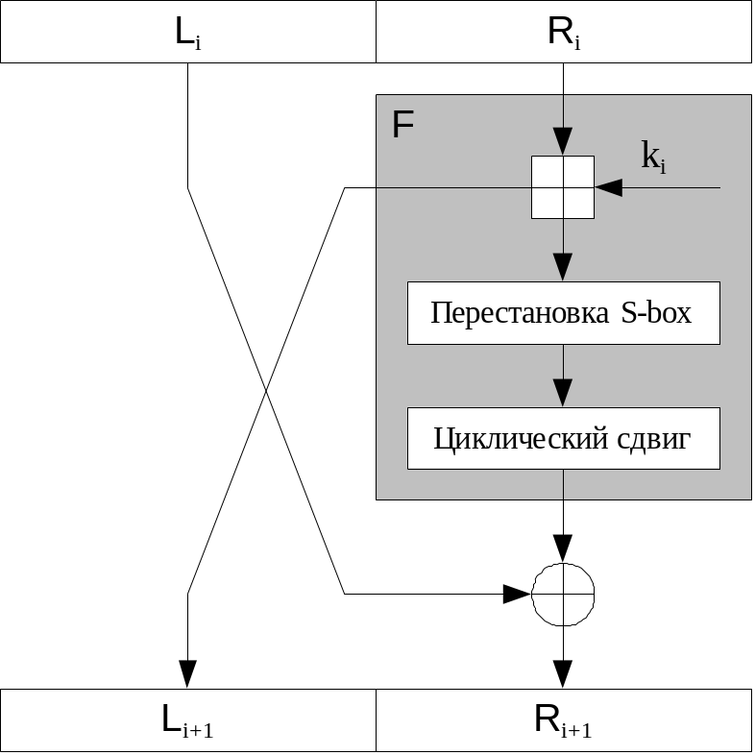


  Алгоритм ГОСТ 28147-89
Принцип работы алгоритма ГОСТ 28147-89
Основа ГОСТ 28147-89 - сбалансированная сеть Файстеля.
1 шаг: стандартная процедура разбиения входного блока размерностью 64 бит на две равные части по 32 бита L, R.
2 шаг: 32 раунда шифрования:
Информационная безопасность. Доц. Василенко В.А.

Slide 15
  Алгоритм ГОСТ 28147-89
Функция F вырабатывает гамма-последовательность следующим образом:
сложение правой половины R_{i} с раундовым подключом k_{i} по модулю 2³²;
разбиение результата сложения R_{i} на восемь 4-битных частей;
подстановка, осуществляемая S-блоками, фактически являющаяся перестановкой; на вход каждого из восьми S-блоков поступает своя 4-битная часть, полученная на предыдущем этапе; на выходе получаем так же 4-бита;
объединение всех 4-битных выходов S-блоков воедино в 32-битное слово;
циклический сдвиг 32-битного слова на 11 позиций влево;
с помощью операции XOR сложение результата выше проведенных преобразований с левой частью L_{i}.
Информационная безопасность. Доц. Василенко В.А.

Slide 16
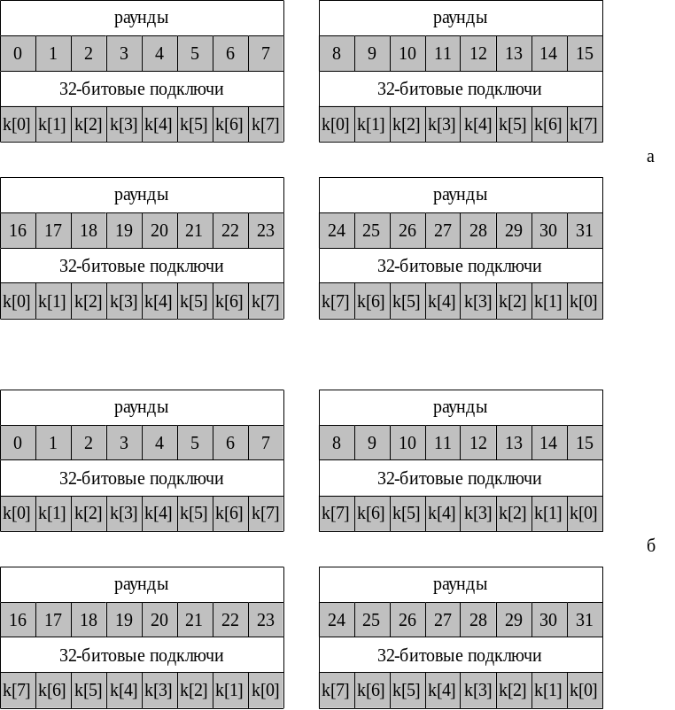
  Алгоритм ГОСТ 28147-89
Генерация подключей происходит просто: основной 256-битный ключ разбивается на восемь 32-битных, которые используются в раундах шифрования в определённом порядке для зашифрования (рис. а) и расшифрования (рис. б).
Считается, что стойкость алгоритма ГОСТ 28147-89 во многом определяется структурой S-блоков.
Так как входом и выходом S-блоков являются 4-битные числа, то каждый блок может быть представлен в виде строки 16 различных чисел от 0 до 15, расположенных в некотором порядке.
Порядковый номер числа будет являться входным значением блока, а само число – выходным значением.
Схема разворачивания ключа в алгоритме ГОСТ 28147-89:
а – зашифрование; б – расшифрование
Информационная безопасность. Доц. Василенко В.А.

Slide 17
  Отличия ГОСТ 28147-89 и DES
большая размерность ключа – 256 бит (ГОСТ 28147-89) против 56 бит (DES);
отсутствие начальной и конечной перестановок в алгоритме ГОСТ 28147-89;
увеличенное количество раундов шифрования в алгоритме ГОСТ 28147-89 с 16 до 32;
суммирование с подключом производится по модулю 2³², а не 2;
блоки подстановки оперируют 4-битными, а не 6-битными входами и 4 битными выходами; в обоих алгоритмах по восемь S-блоков, размер S-блоков в ГОСТ 28147-89 меньше размера S-блоков DES;
S-блоки в ГОСТ 28147-89 не являются частью стандарта, и дополняют ключевую информацию; в отличие от DES, у ГОСТ 28147-89 таблицу замен для выполнения операции подстановки можно произвольно изменять, то есть S-блоки будут дополнительным 512-битовым ключом;
P-блоки в ГОСТ 28147-89 заменены циклическим сдвигом влево на 11 позиций, что гораздо удобнее для программной реализации; однако перестановка DES увеличивает лавинный эффект;
разворачивание ключа в ГОСТ 28147-89 представляет собой расположение 256-бит основного ключа в определённом порядке (рис. 8.5), в DES используют гораздо более сложную процедуру;
в ГОСТ 28147 изменение одного входного бита влияет на один 4-битовый блок при замене в одном раунде, который затем влияет на два 4-битовых блока следующего раунда, три блока следующего и т.д.;
в ГОСТ 28147 требуется 8 раундов прежде, чем изменение одного входного бита повлияет на каждый бит результата; DES для этого нужно только 5 раундов.
Информационная безопасность. Доц. Василенко В.А.

